Slide 1
Музыкальный зал
МУНИЦИПАЛЬНЫЙ ОКРУГ ТАЗОВСКИЙ РАЙОН
Муниципальное бюджетное дошкольное образование
Детский сад «Оленёнок»
Тазовский, 2022

Slide 2
МУНИЦИПАЛЬНЫЙ ОКРУГ ТАЗОВСКИЙ РАЙОН
Муниципальное бюджетное дошкольное образовательное учреждение
детский сад «Оленёнок»
ул. Северная, 5, п. Тазовский, Ямало-Ненецкий автономный округ, 629350
тел./факс:8 (34940)2-00-15/2-00-10,
olenenok@tazovsky.yanao.ru
http://taz-olenenok.ru/
Административно-управленческий персонал
Тугова Людмила Михайловна – Заведующий МБДОУ д/с «Оленёнок»
Турченко Елена Александровна – Заместитель заведующего по ВМР

Slide 3
Музыкальный руководитель
:
Емелова Ольга Николаевна
Высшая
квалификационная
категория

Slide 4
Приоритетные направления работы
Сохранение и укрепление здоровья детей
физическое и психологическое здоровьесбережение детей
формирование навыков здорового образа жизни
обеспечение условий безопасности жизнедеятельности детей в ДОУ
формирование у воспитанников эмоционально-волевых качеств и общечеловеческих ценностей
взаимодействие с семьями детей на правах партнерства
гуманизация целей и принципов образовательной работы с детьми

Slide 5
Творческие Центры музыкального зала
.

Slide 6
Украшение зала

Slide 7
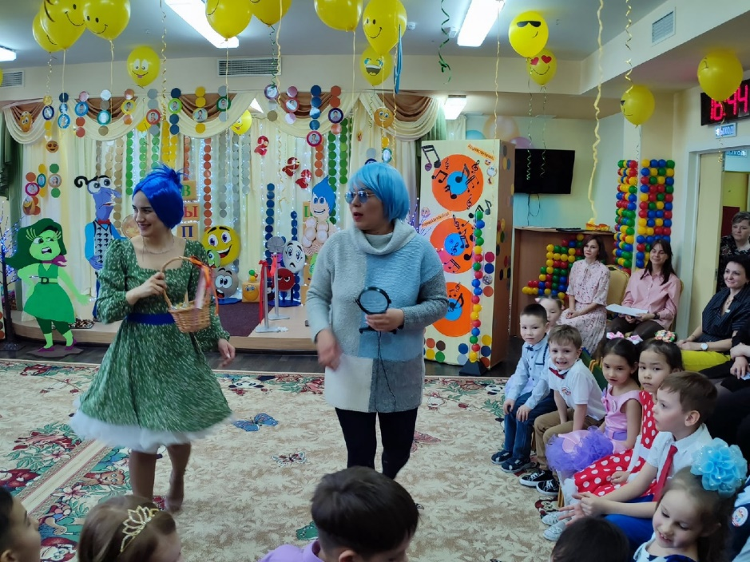
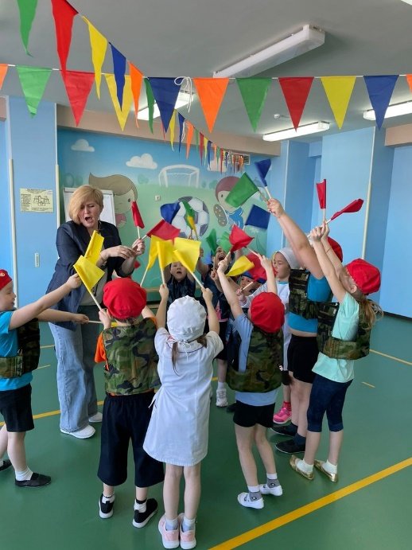
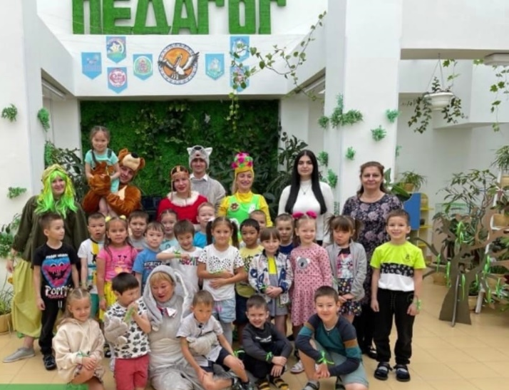
«Наши праздники»

Slide 8
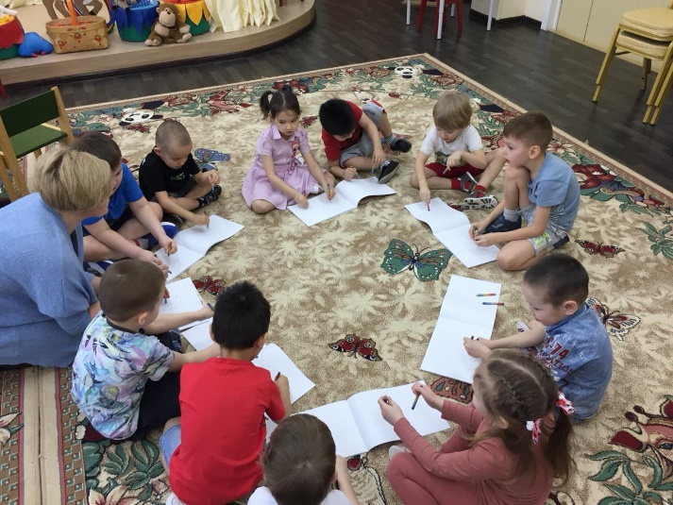
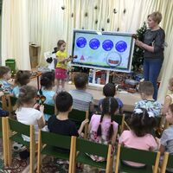
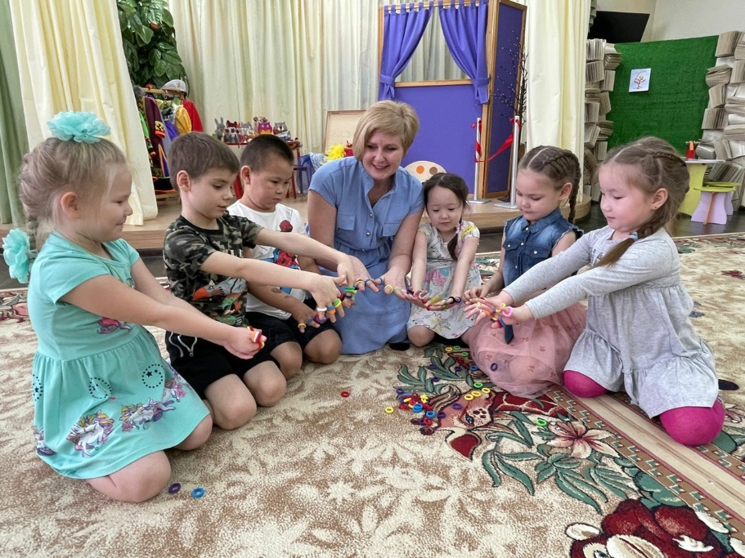
«Наше творчество»

Slide 9
Самообразование – Орф-педагогика

Slide 10
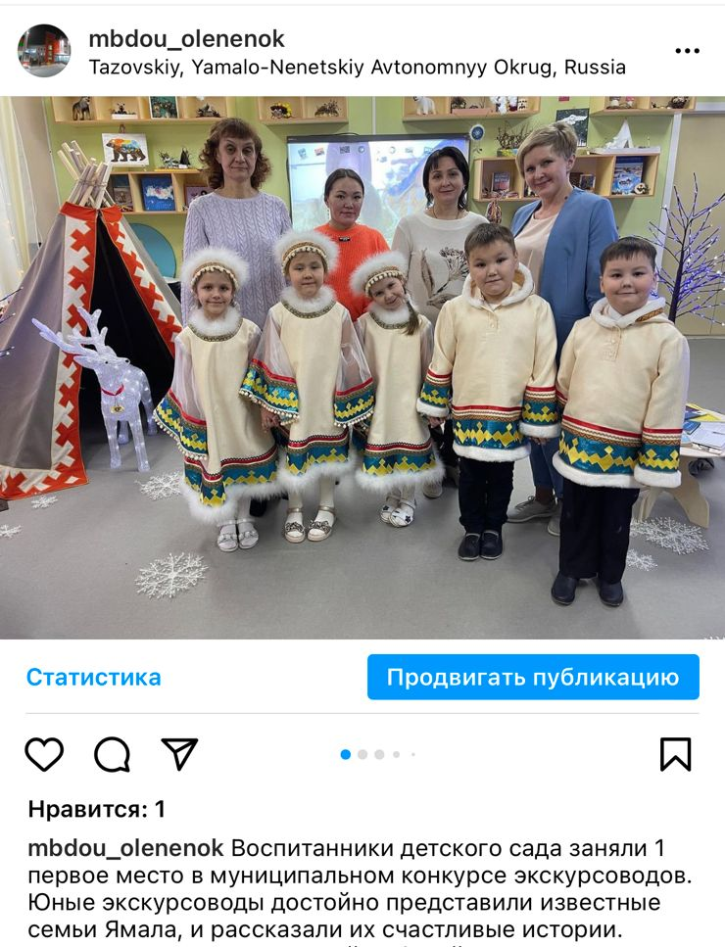
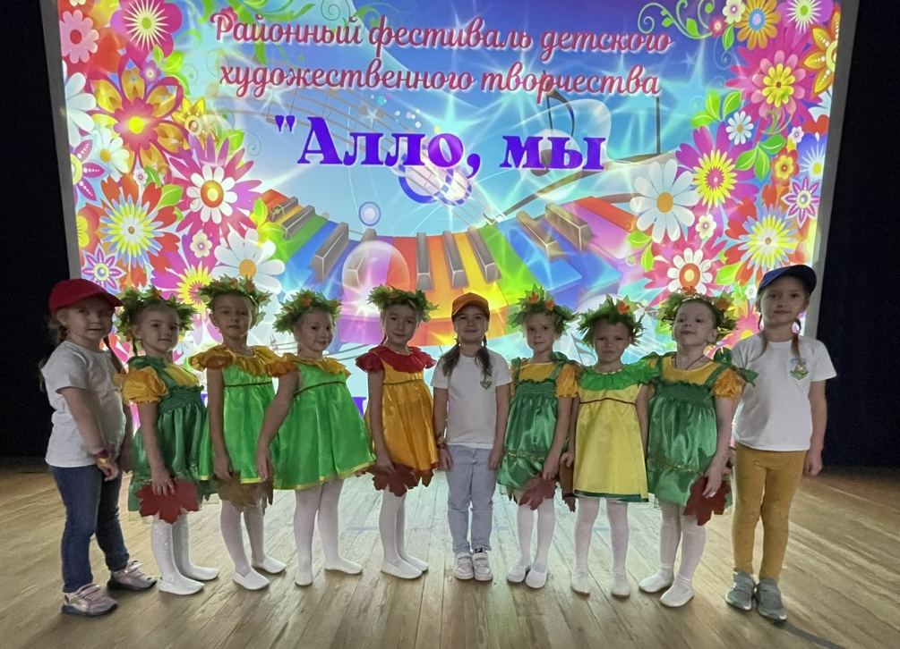
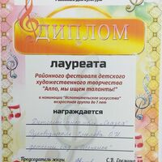
«Наши успехи и достижения»

Slide 11
«Наши успехи и достижения»

Slide 12
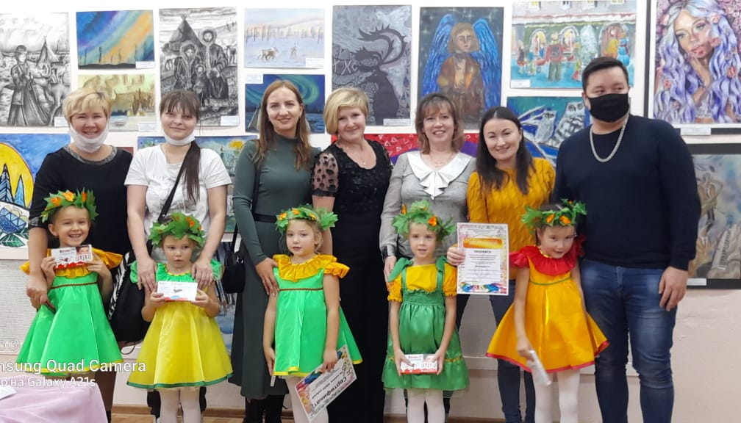
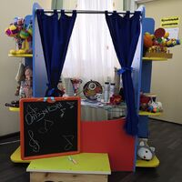
«Вместе с папой и мамой»

Slide 13
«Вместе с папой и мамой»

Slide 14
До новых встреч!

